Slide 1
Sesión 10
Universidad de Chile
Departamento de Antropología
Estadística I
Estadística descriptiva
Variables cuantitativas

Slide 2
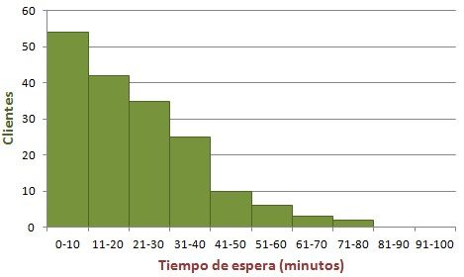
Las variables cuantitativas tienen comportamientos muy diferentes
Histogramas ayudan a conocer el comportamiento.

Slide 3
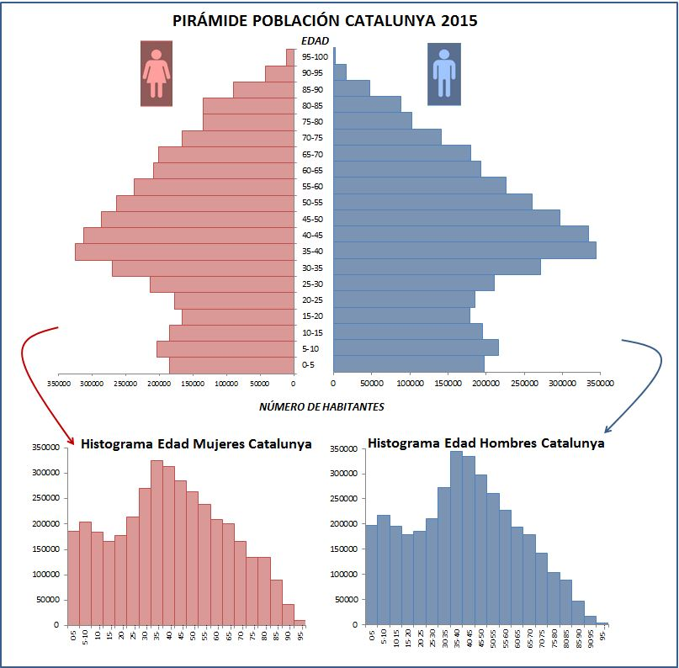

Slide 4
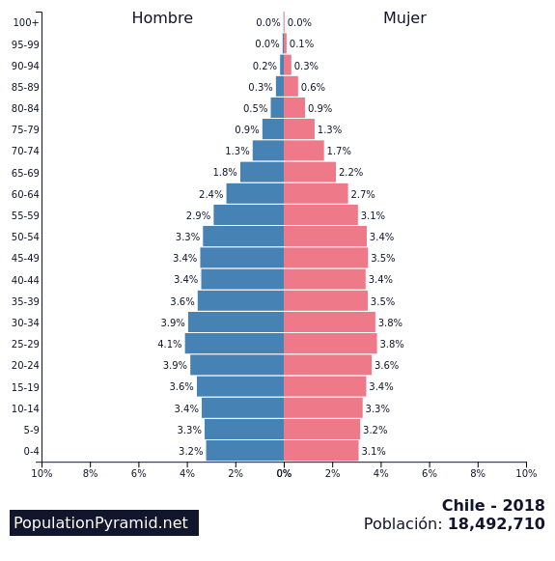

Slide 5
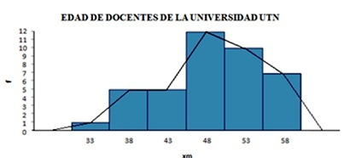

Slide 6
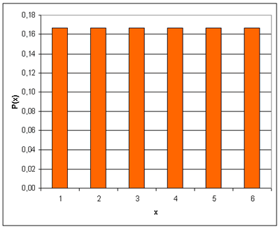

Slide 8
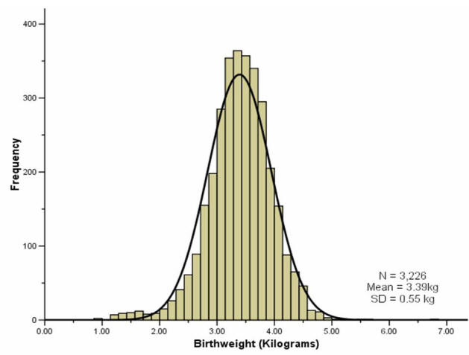
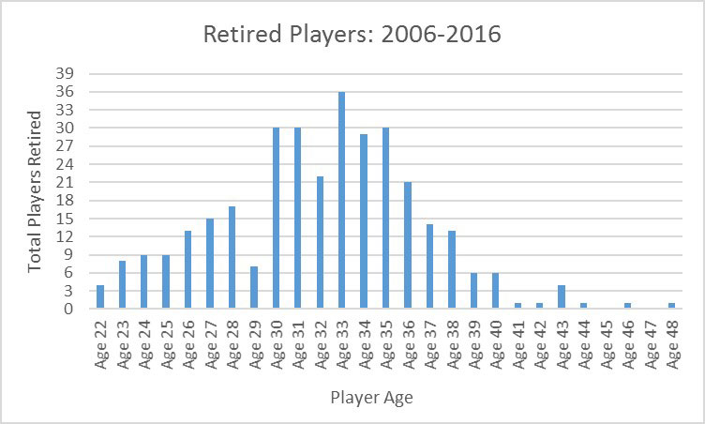

Slide 9
Parámetro
Estimador de una población. Número que resume o caracteriza a una población o una distribución de probabilidades.
µ χ σ λ β η γ
U
Universo o población
Muestra
Media, esperanza matemática (E) o µ
Media, promedio o 
Varianza (V) o σ²
Desviación estándar o d.s.
Solo estimando!

Slide 10
MEDIDAS DE RESUMEN
Resumen o simplifican la complejidad de una serie de datos. Viendo los histogramas se intuye cómo se comporta la variable.
Se utilizan las medidas de resumen para reproducir el comportamiento de la variable en términos numéricos.
Cuando tratamos con poblaciones y no muestras estas medidas de resumen se les llaman PARAMETROS (y se escriben con letras griegas).
μ, σ, θ, λ

Slide 11
Promedio, media aritmética o media
Estima la posición central de una serie de datos cuantitativos.
Algunas características:
Balancea las diferencias de puntajes - Refleja las transformaciones hechas a los puntajes - Puede no ser representativo cuando los valores son extremos.
Son útiles cuando la distribución de la serie de datos es simétrica.
5
3
3
4
2
5
4
3
4
6
5
4
4
2
6
4
4
3
4
PROMEDIO = 4
5
2
3
4
5
6
2
3
4
5
6

Slide 12
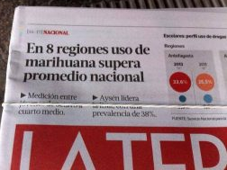
«la mitad de los estudiantes sacó menos de 500 puntos»

Slide 13
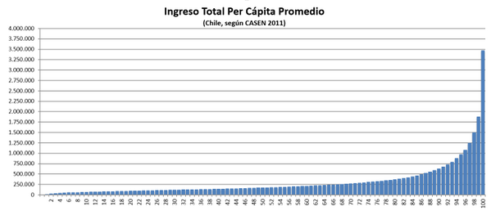
¿Y cuando la distribución de los casos no es simétrica?
«Hay dos panes. Usted se come dos. Yo ninguno. Consumo promedio: un pan por persona».

Slide 14
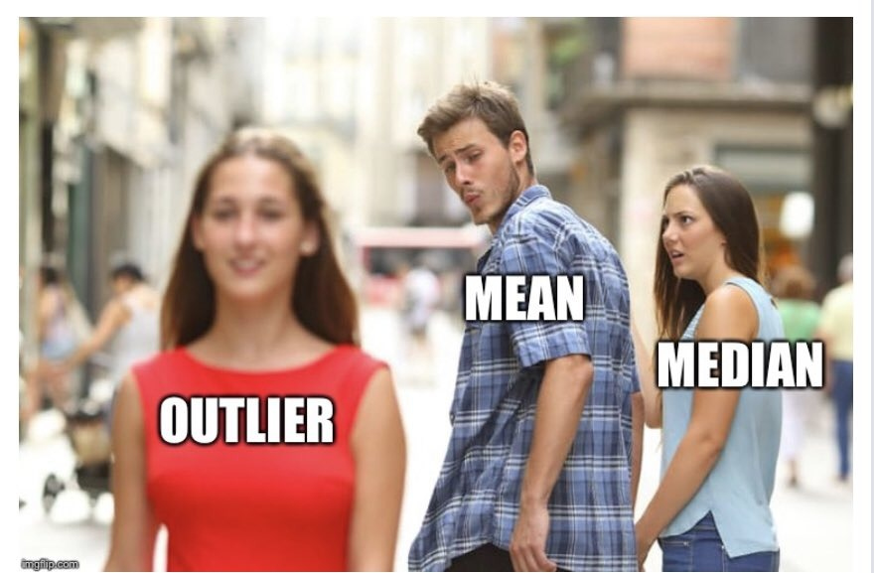
ASIMETRIA

Slide 15
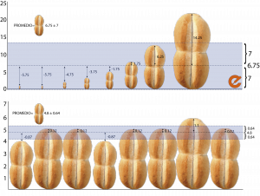
Desviación estándar
http://www7.uc.cl/sw_educ/micssweb/html/pres4.htm

Slide 16
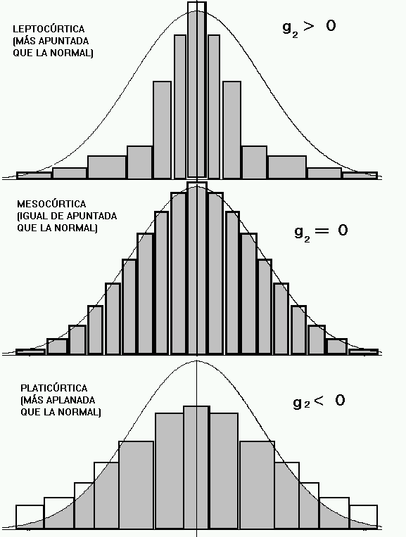
Curtosis
Mide el grado de concentración que presentan los valores alrededor de la zona central de la distribución.

